Slide 1
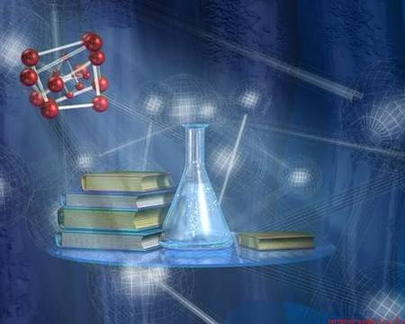
Скорость химических реакций.
Урок химии в 11 классе
Учитель Горшкова Н.Е.
МБОУ Чановская СОШ№1
2012г.

Slide 2
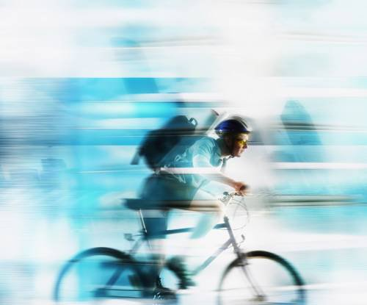

Slide 3
Скорость химической реакции определяется количеством вещества, прореагировавшего в единицу времени в единице объема.
Что же такое скорость химической реакции?

Slide 4
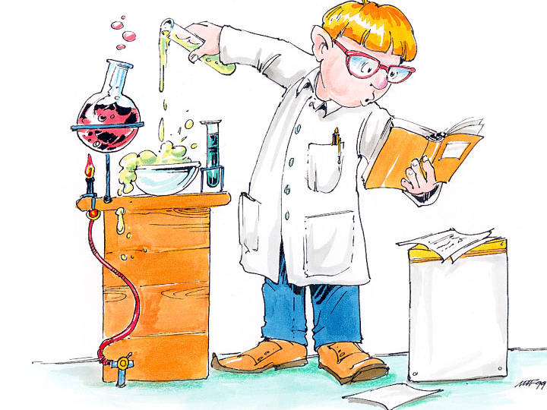
Факторы,влияющие
на скорость химической реакции

Slide 5
Концетрация
«Скорость химической реакции пропорциональна произведению концентраций реагирующих веществ, взятых в степенях, равных их коэффициентам в уравнении реакции».
N₂ + 3H₂ ↔ 2NH₃
V_{р-ии} = k∙C (N₂)∙ C (H₂)³
S + O₂ = SO₂
V_{р-ии} = k∙C (O₂)
Смотреть опыт

Slide 6
Температура
Правило Я.Х. Вант-Гоффа
«Повышение температуры на каждые 10 ∙С приводит к увеличению скорости реакции в 2-4 раза (эта величина называется температурным коэффициентом)».
V_{t2} = V_{t1}∙ γ^{t2-t1/10}
Смотреть опыт

Slide 7
Площадь соприкосновения реагирующих веществ
Этот фактор характерен только для гетерогенных реакций.
Чем больше площадь соприкосновения реагирующих веществ, тем быстрее протекает реакция.
H₂SO₄ + Zn = ZnSO₄ + H₂↑
Смотреть опыт

Slide 8
Катализатор-это вещество, которое ускоряет химическую реакцию, но само при этом не расходуется.
2H₂O₂ = 2H₂O + O ₂↑
Смотреть опыт
Катализатор

Slide 9
Природа реагирующих веществ
H₂SO₄ + Zn = ZnSO₄ + H₂↑
2CH₃COOH + Zn = (CH₃COO)₂ + H₂↑
Смотреть опыт

Slide 10
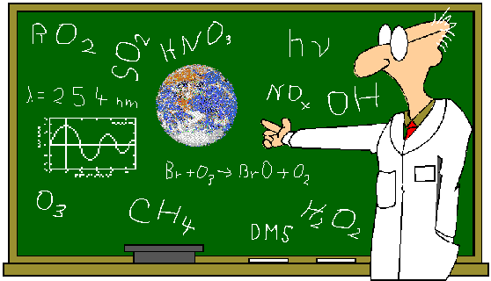
Ответим на вопросы теста

